Slide 1
Nước có những tính chất gì?
Nước có những tính chất gì?

Slide 2
Yêu cầu cần đạt
01
02
03
04
Kiến thức
Nêu được ví dụ về vận dụng một số tính chất của nước trong đời sống
Nêu được một số tính chất của nước
Kĩ năng
Quan sát và làm thí nghiệm để phát hiện ra một số tính chất của nước.
Phẩm chất
Góp phần phát triển các năng lực:
Có ý thức bảo vệ nguồn nước
NL giải quyết vấn đề và sáng tạo, NL hợp tác.

Slide 3

Hoạt động 1:
Màu, mùi và vị của nước

Slide 4

HÃY
DỰ ĐOÁN
1. Nước có màu, có mùi có vị hay không?

Slide 5
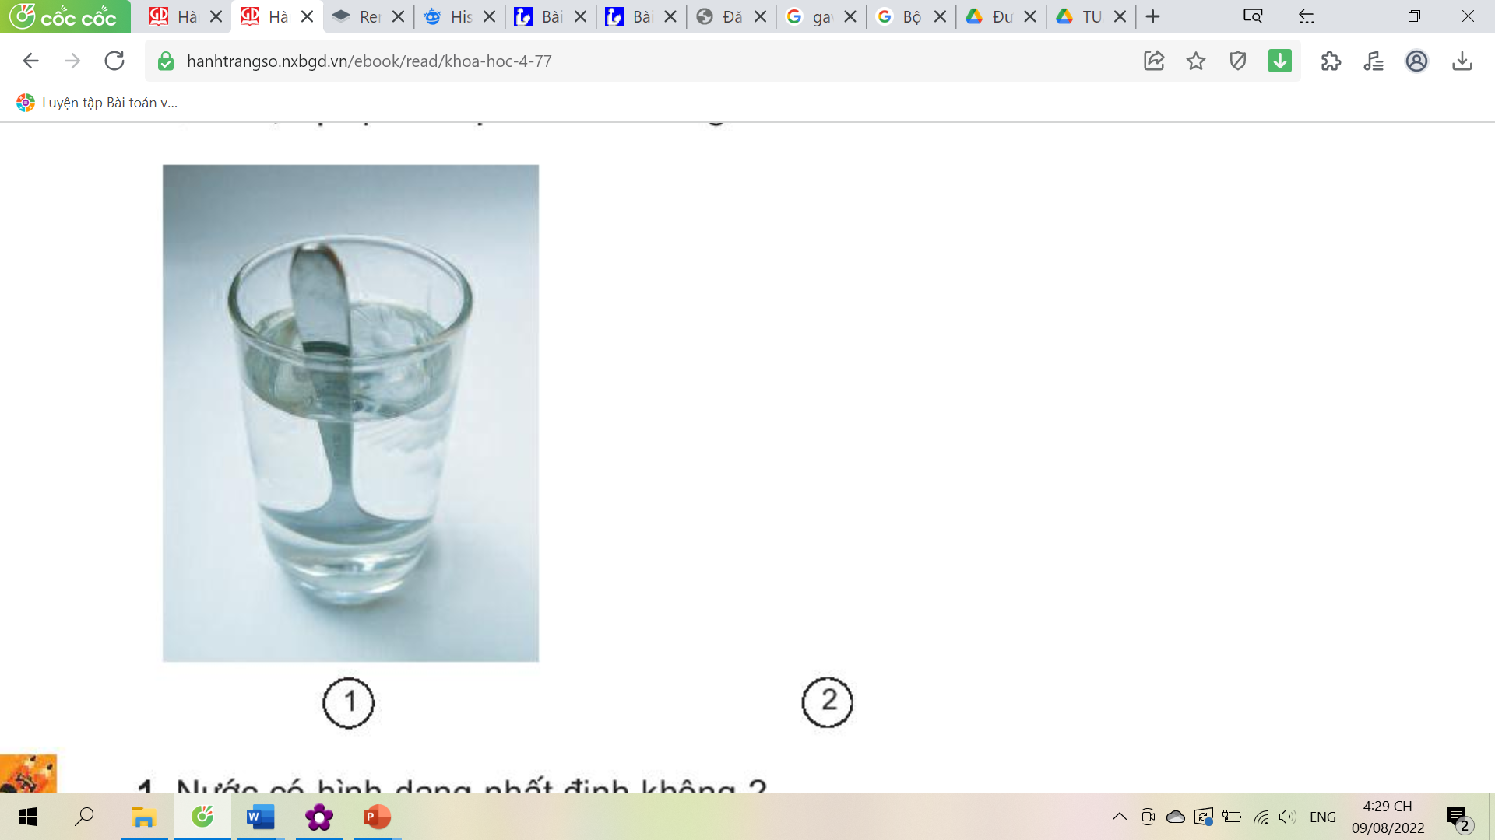
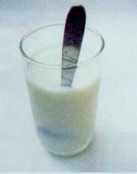

Quan sát và thảo luận
1
2

Slide 6
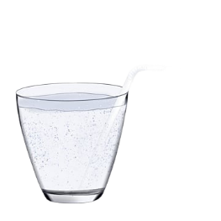
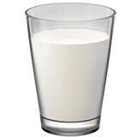

Quan sát và thảo luận
Các giác quan cần
sử dụng để quan sát
Cốc 1
Cốc 2
Cốc sữa
Cốc nước lọc
Trong suốt, không màu
1. Mắt – nhìn
Màu trắng đục
2. Mũi – ngửi
Mùi thơm
Không mùi
3. Lưỡi – nếm
Vị ngọt
Không vị

Slide 7


Nước là chất lỏng trong suốt, không màu, không mùi, không vị.

Slide 8
Hoạt động 2:
Nước không có hình dạng nhất định, chảy lan ra mọi phía

Slide 9

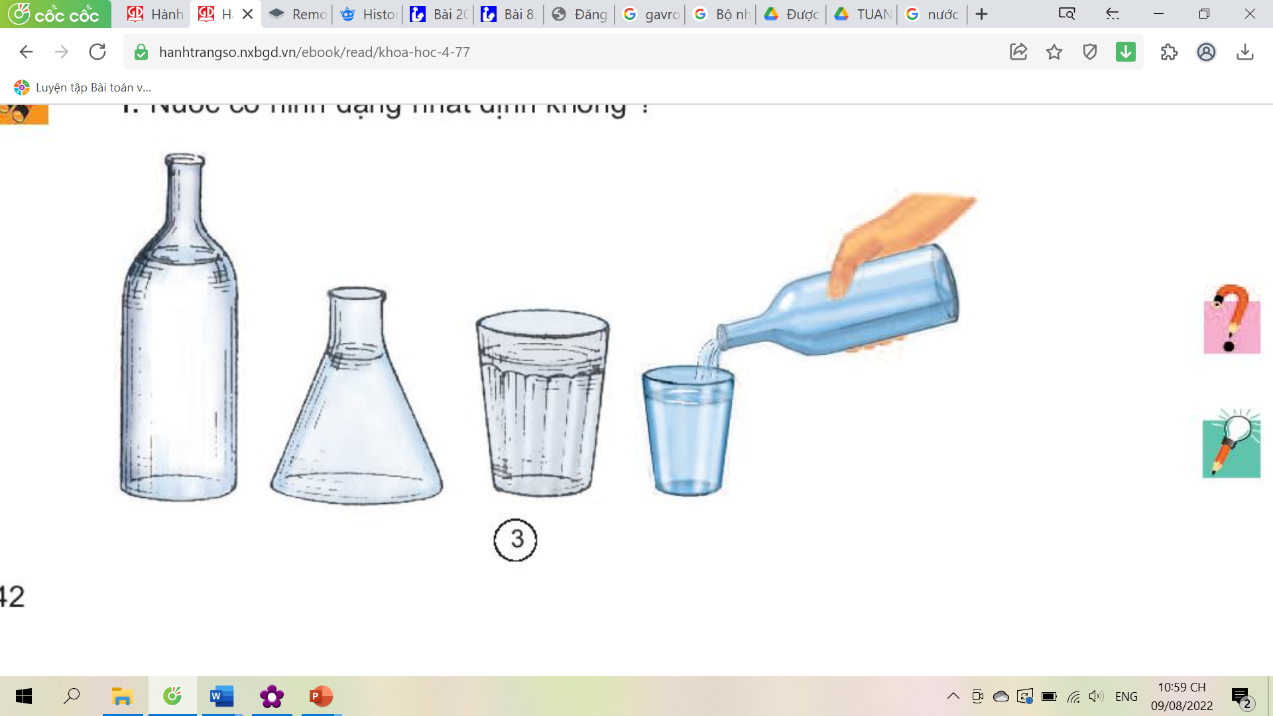
Nước có hình dạng nhất định không?
Làm thí nghiệm

Slide 10
Nước không có hình dạng nhất định.

Slide 11

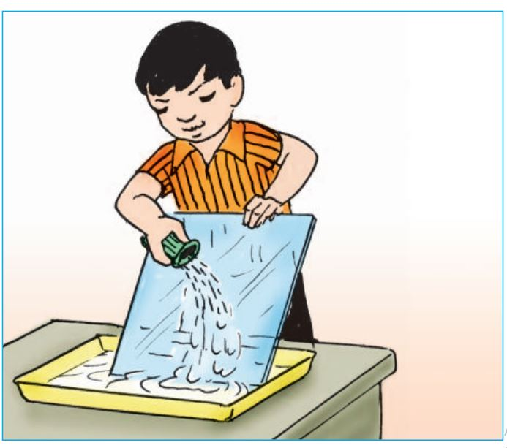

Đổ nước lên một tấm kính đặt nằm nghiêng trên khay
Nước chảy như thế nào trên mặt kính?
·
Nước chảy từ trên cao xuống, chảy tràn ra mọi phía.
Xuống khay, nước chảy tiếp tục như thế nào?
·

Slide 12
Hoạt động 3:
Nước thấm qua một số vật và hòa tan một số chất

Slide 13



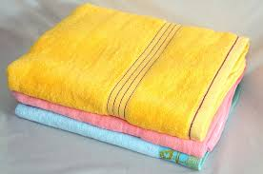
1. Rót nước vào khay và dùng vải, khăn bông, giấy, túi ni-lông, miếng nhựa để thấm nước.
Làm thí nghiệm
2. Nhận xét nước thấm qua vật nào và không thấm qua vật nào?

Slide 14
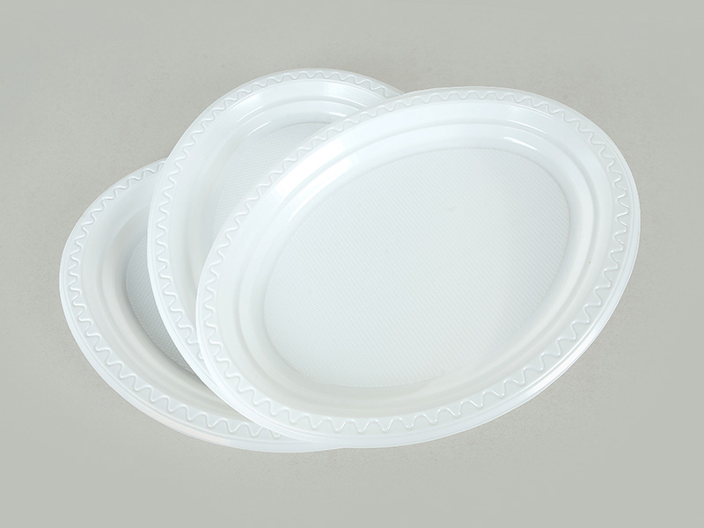
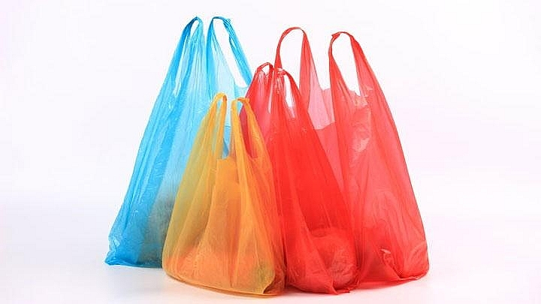
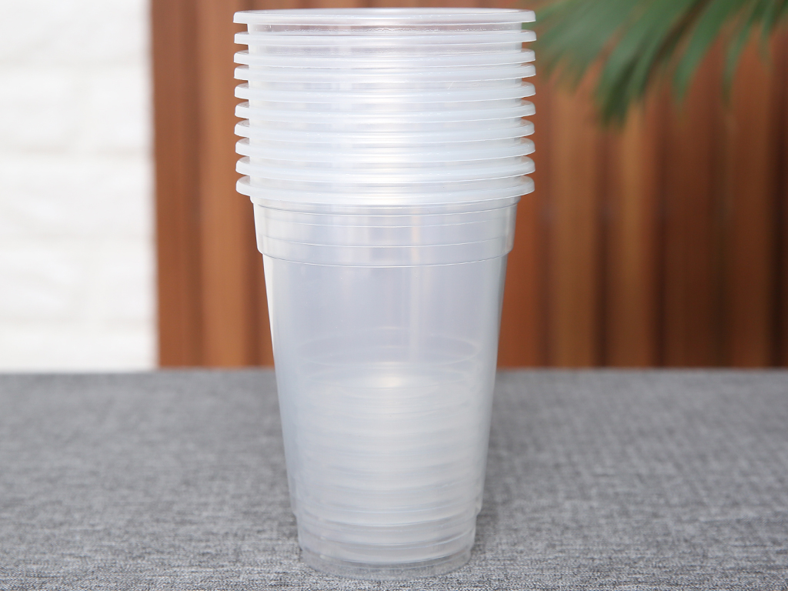
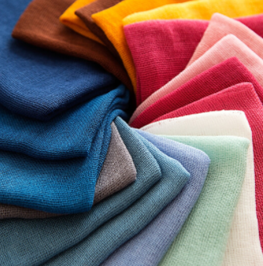
Nước không thấm qua
·
Nước thấm qua
·
·
·

Slide 15
Nước có thể thấm qua một số vật.

Slide 16

Nước có thể hòa tan hay không hòa tan chất?

Slide 17
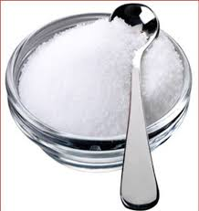
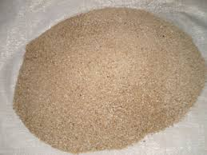
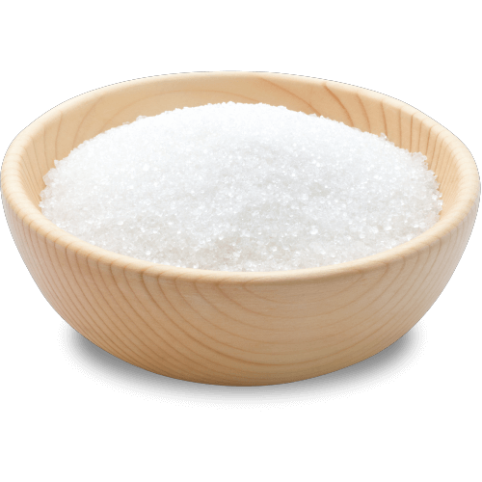
a. Chuẩn bị muối, đường, cát và 3 cốc nước
Muối Đường Cát

Slide 18



HÒA TAN
KHÔNG HÒA TAN
STT
TÊN CHẤT
NHẬN XÉT
1
Nước có thể hòa tan
được với muối
Muối
2
Nước có thể hòa tan
được với đường
Đường
Nước không hòa tan
được với cát
3
Cát
….
….

Slide 19
Nước có thể hòa tan được một số chất.

Slide 20
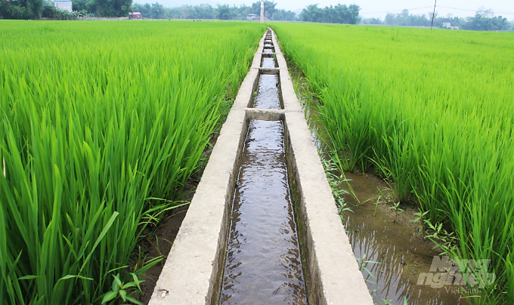
Một số ứng dụng tính chất của nước
·
Mương dẫn nước vào đồng ruộng
·

Slide 21
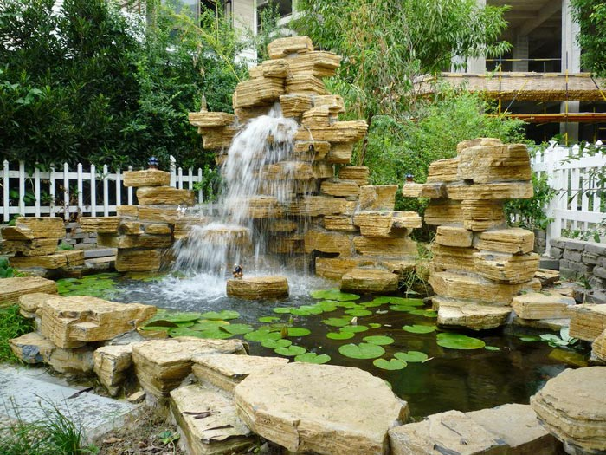
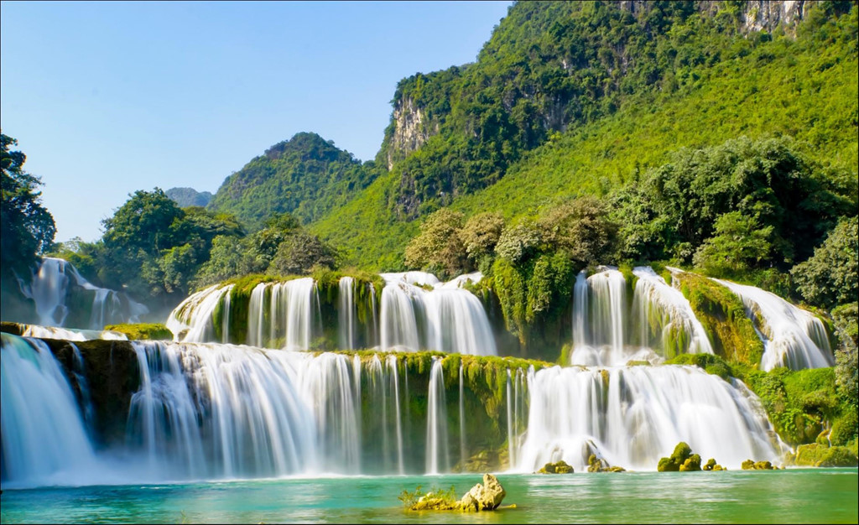
Một số ứng dụng tính chất của nước
·
Tảo cảnh, thác nước nước chảy từ trên cao xuống
·

Slide 22
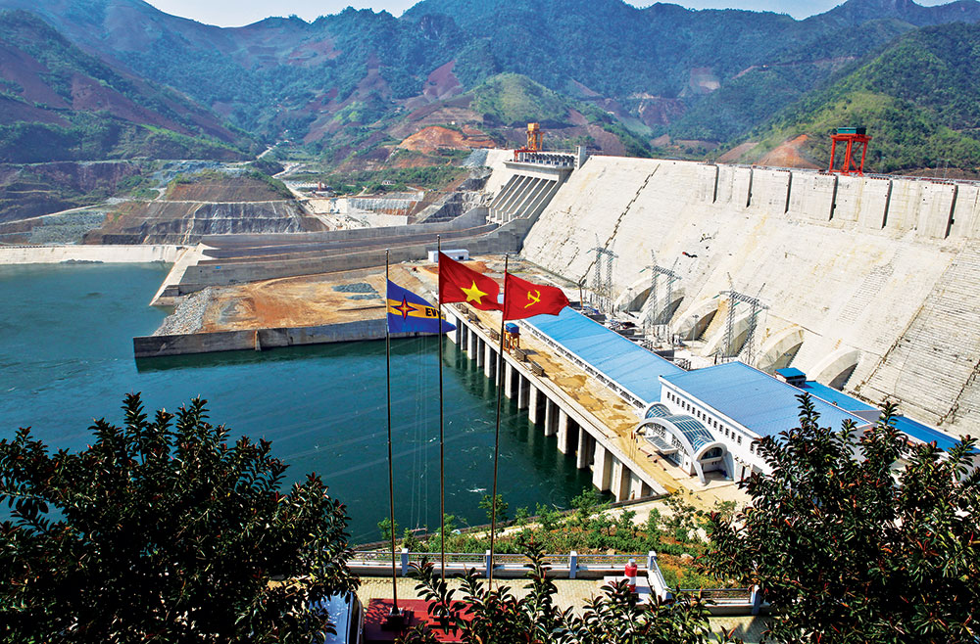
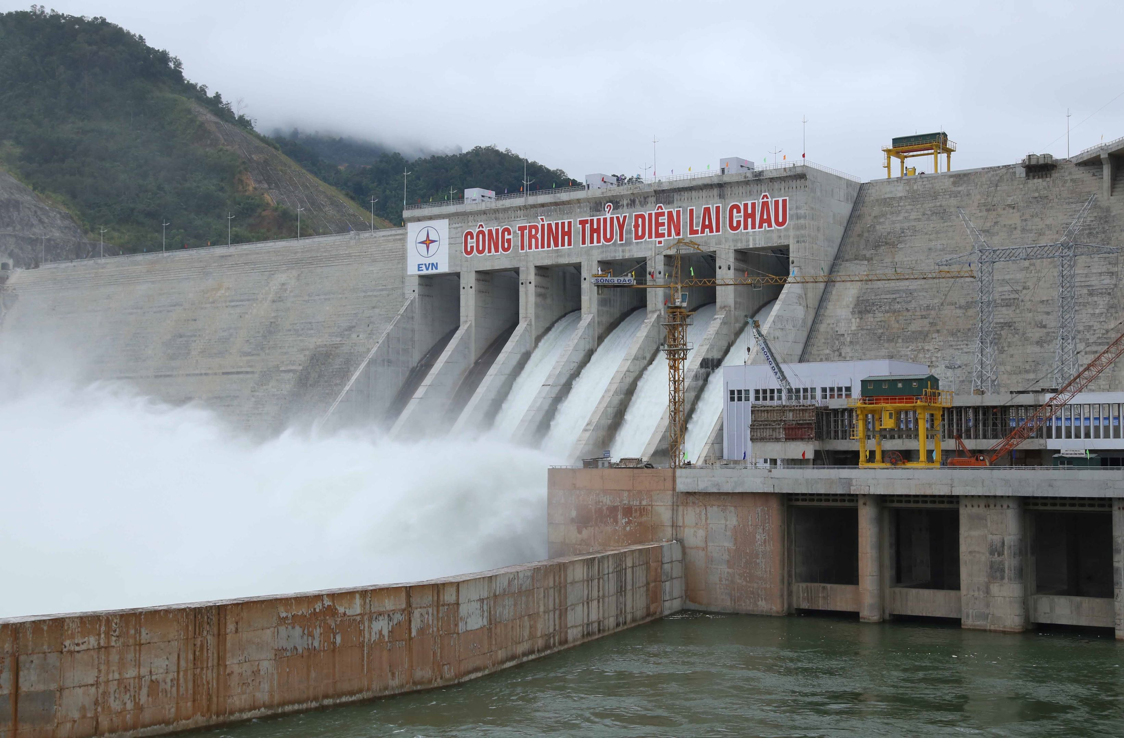
Một số ứng dụng tính chất của nước
·
Thủy điện – nhờ sức nước chảy từ cao xuống thấp
·

Slide 23
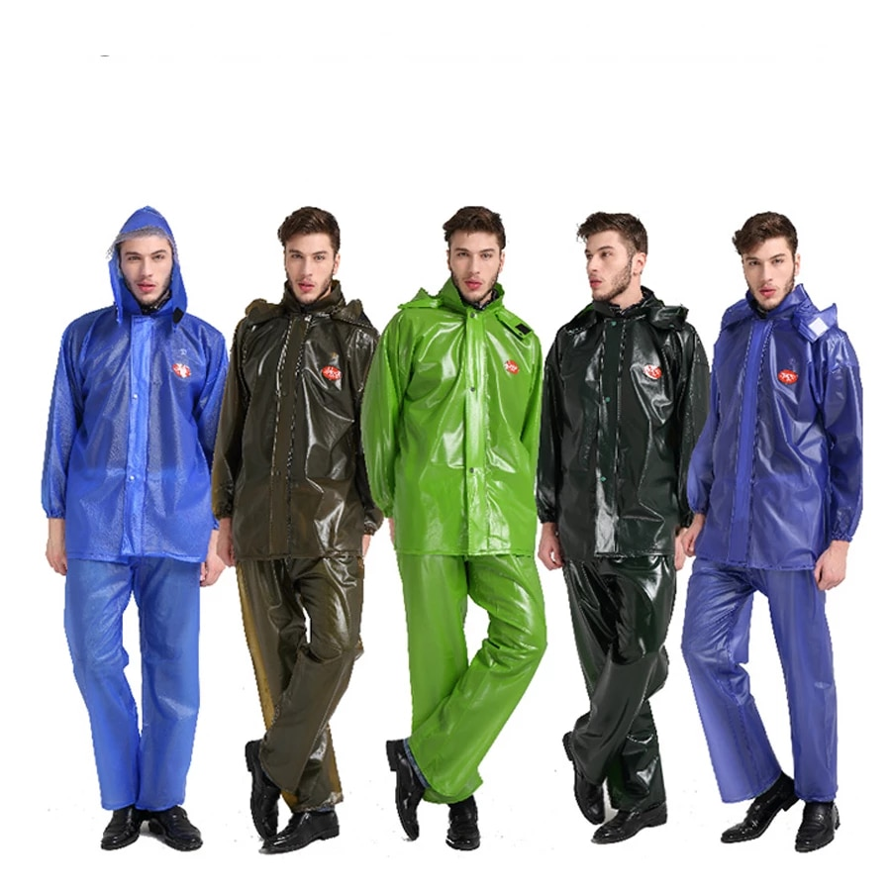
Một số ứng dụng tính chất của nước
·
Sản xuất áo mưa không thấm nước
·

Slide 24
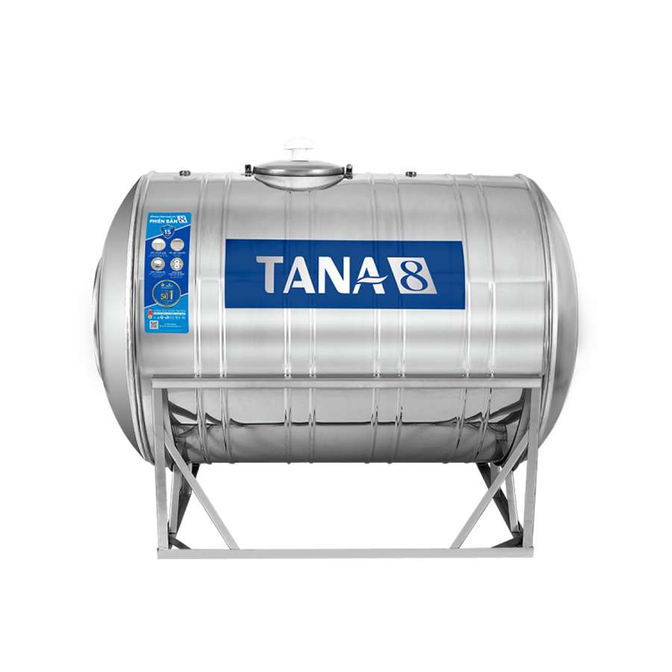
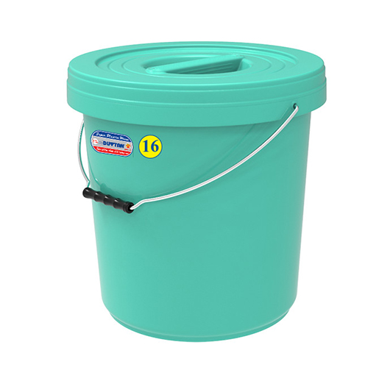
Một số ứng dụng tính chất của nước
·
Dùng vật liệu không thấm nước để chứa nước
·

Slide 25
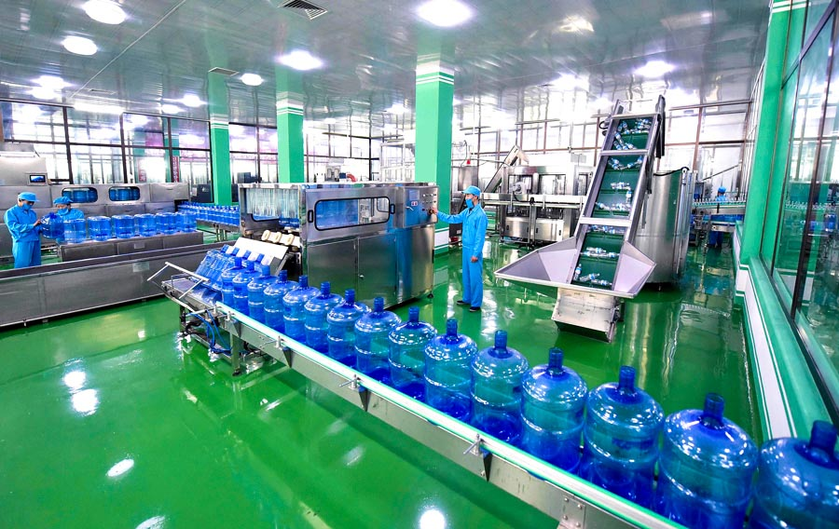
Một số ứng dụng tính chất của nước
·
Máy lọc nước sạch
·

Slide 26
GHI NHỚ
Nước là một chất lỏng trong suốt, không màu, không mùi, không vị, không có hình dạng nhất định. Nước chảy từ cao xuống thấp, lan ra khắp mọi phía, thấm qua một số vật và hòa tan một số chất.

Slide 27



DẶN DÒ
Học thuộc ghi nhớ.
Chuẩn bị bài tiếp theo

Slide 28
CHÚC CÁC EM HỌC TỐT!

Slide 29

Những quà tặng tiếp theo sẽ được MĂNG NON cập nhật tại nhóm Măng Non – Tài liệu Tiểu học sau: https://www.facebook.com/groups/629898828017053
Mời thầy cô tham gia nhóm để chủ động cập nhật bài giảng điện tử lớp 4 và quà tặng hằng tuần mới nhất nhé!
MĂNG NON – TÀI LIỆU TIỂU HỌC
CHUYÊN GIÁO ÁN ĐIỆN TỬ THEO TUẦN KHỐI 4
BÀI THAO GIẢNG – ELEARNING
Nhóm chia sẻ tài liệu - Qùa tặng: Măng Non – Tài liệu Tiểu học
Page: Măng Non – Tài liệu Tiểu học
SĐT ZALO : 0382348780 - 0984848929

Slide 30


